Slide 1
Проект по развитию мелкой моторики с использованием природных материалов
«Здоровье на кончиках пальцев»
Старшая группа компенсирующей направленности для детей с ЗПР «Гномики»
Воспитатель Зиновьева Ю.В.
Учитель-дефектолог Хеккенен В.В.
2024г

Slide 2
Участники проекта:
Детигруппы «Гномики»
Родители
Воспитатель
Учитель-логопед,учитель-дефектолог
Музыкальный руководитель

Slide 3
Цель:
Развитие мелкой моторики и координации движений рук у детей дошкольного возраста посредством игр и упражнений с использованием природного материала.
Задачи:
• Развивать координацию и точность движений руки и глаза, гибкость рук, ритмичность;
• Развивать мелкую моторику пальцев, кистей рук;
• Укрепить общую двигательную активность;
• Содействовать нормализации речевой функции;
• Развивать воображение, логическое мышление, произвольное внимание, зрительное и слуховое восприятие, творческую активность;
• Создавать эмоционально-комфортную обстановку в общении со сверстниками и взрослыми.
Привлекать родителей к участию в реализации проекта.

Slide 4
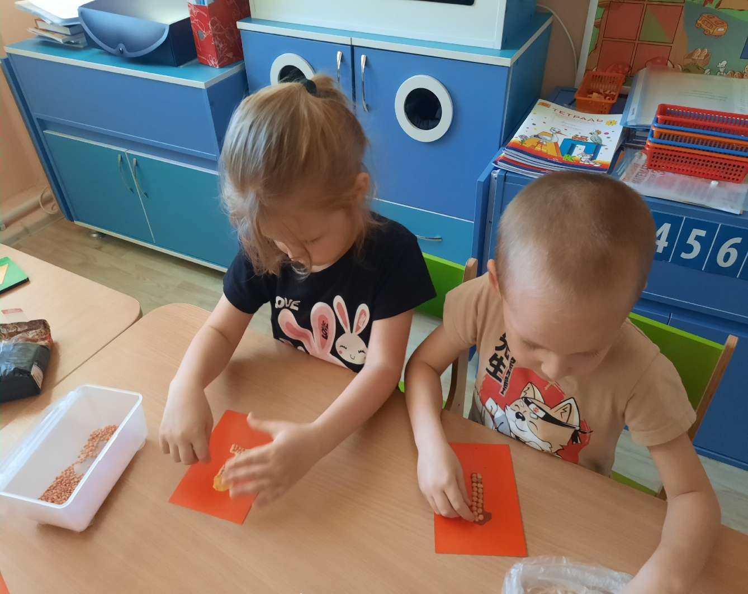
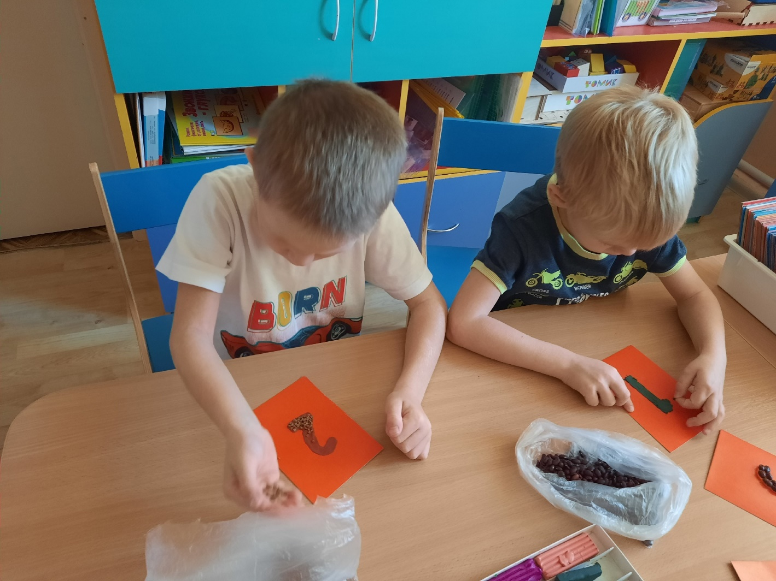
РЭМП+ручной труд

Slide 5
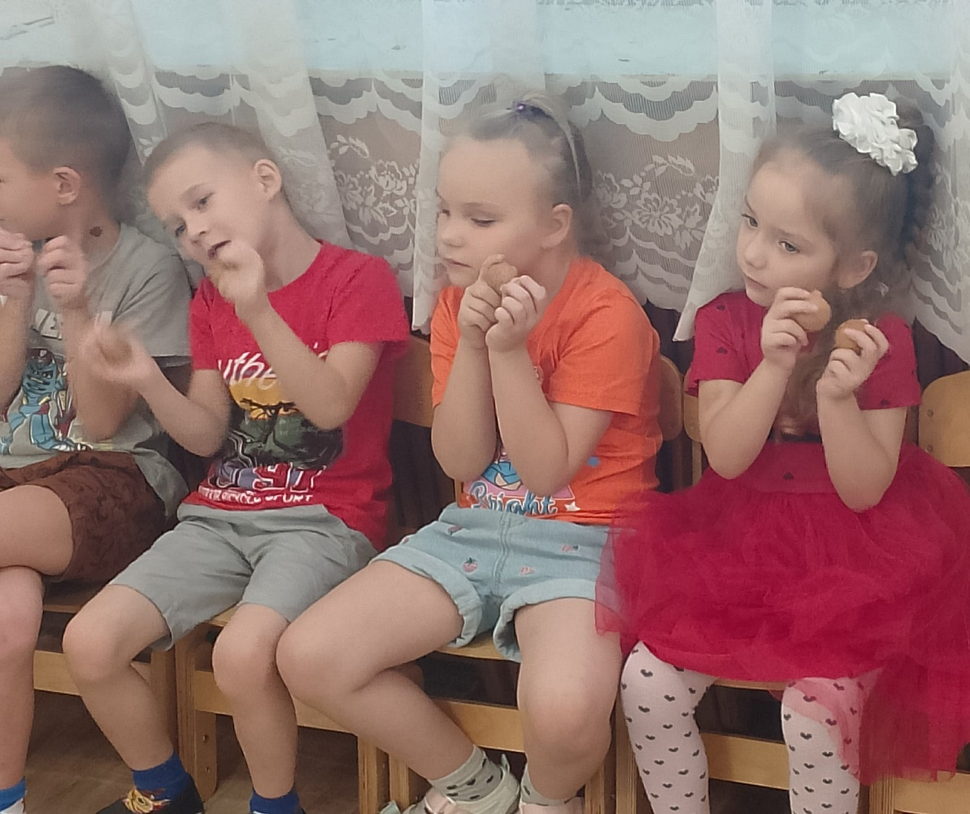
Художественно-эстетическое
развитие

Slide 6
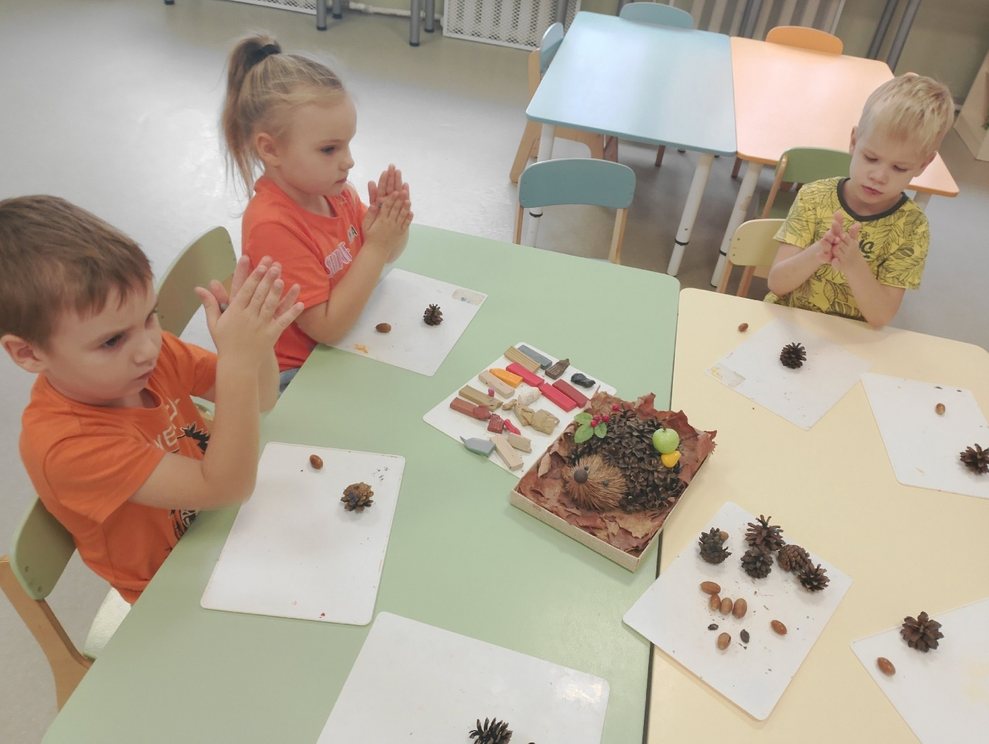
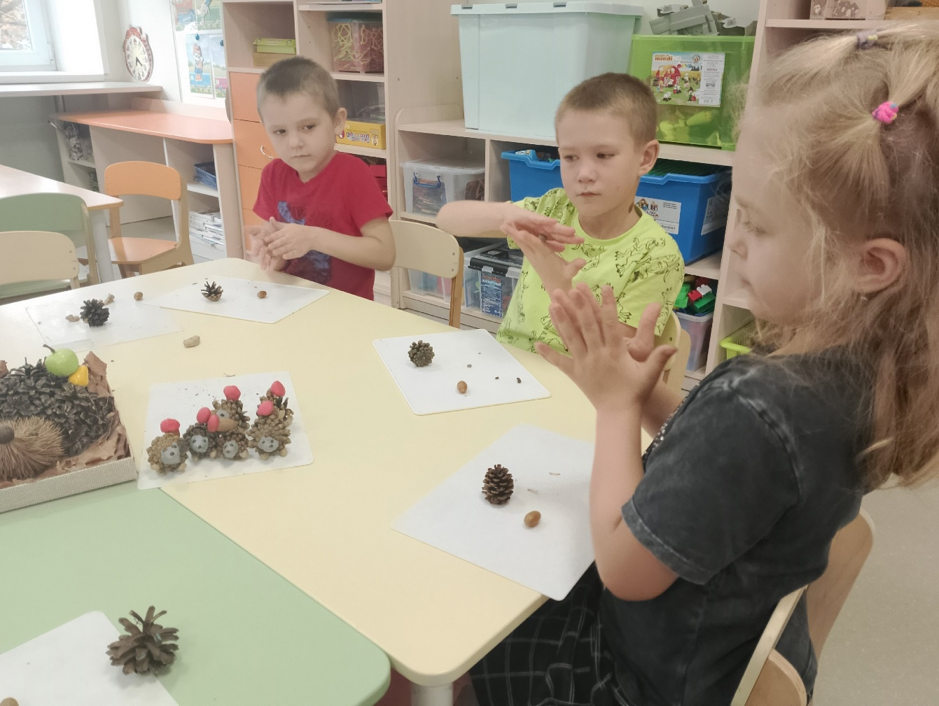
Конструирование +ручной труд

Slide 7
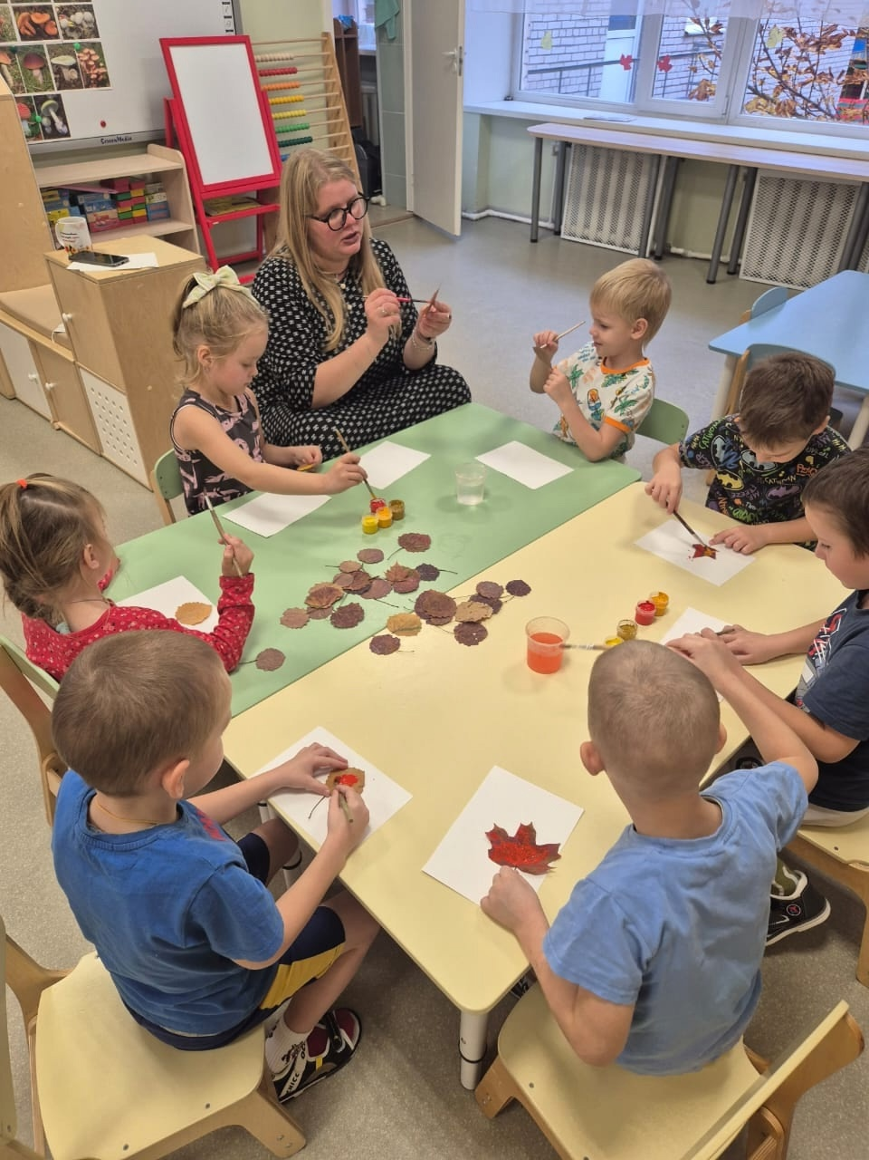
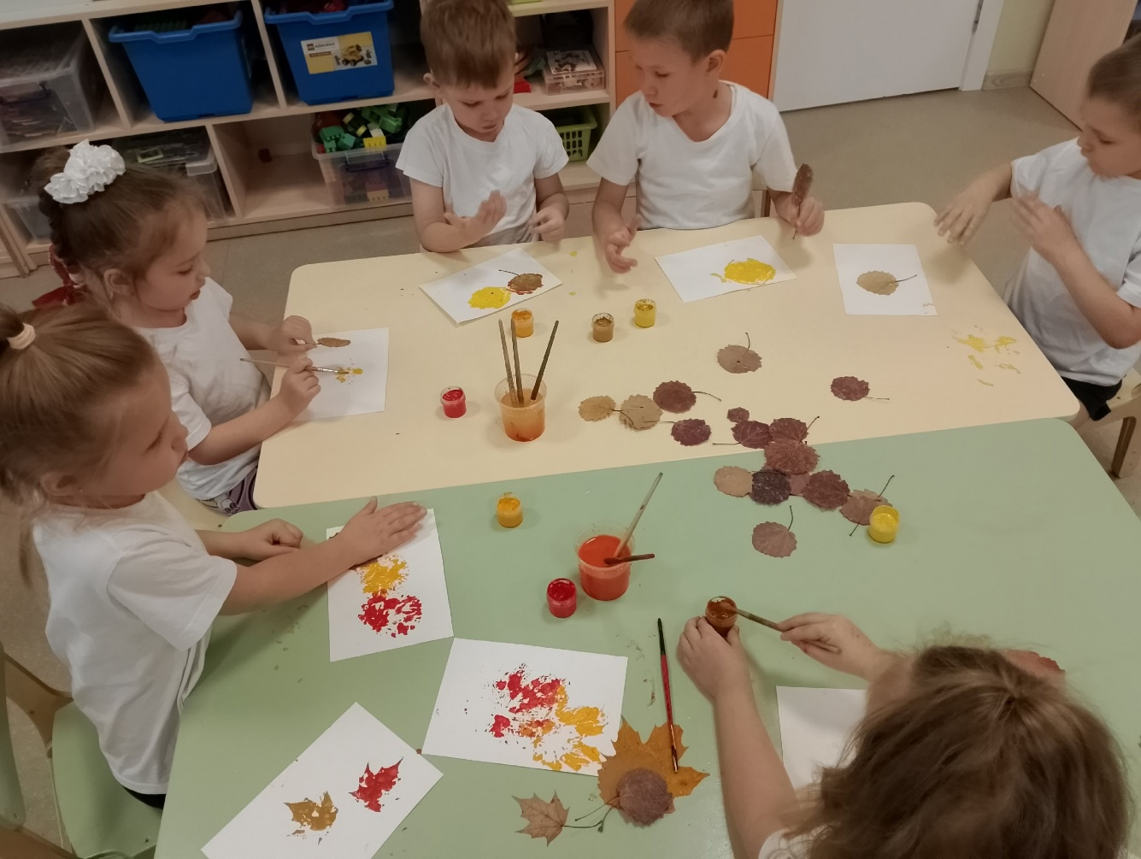
Рисование

Slide 8
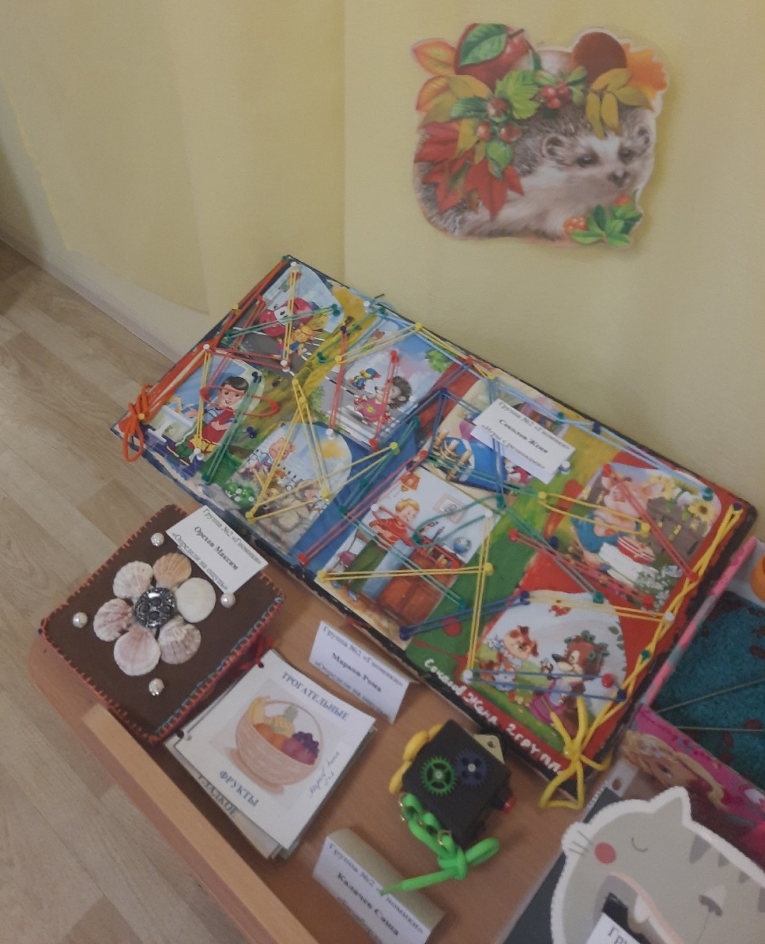
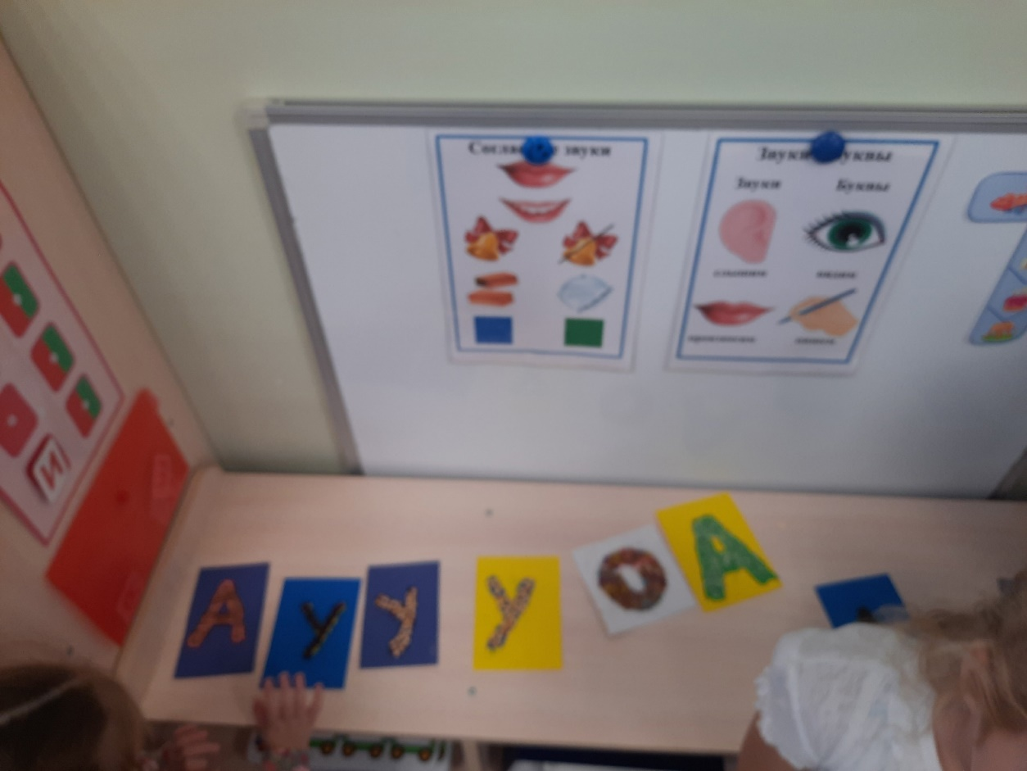
Работа с родителями

